Slide 1
Муниципальное бюджетное дошкольное образовательное учреждение - «Детский сад №27 «Сказка»
Подготовил: воспитатель1 кв.категории
Гнилицкая Светлана Николаевна.
Возрастная группа: дети старшего дошкольного возраста (5-6 лет)

Slide 2
Применение метода визуализации
ментальные карты
(интеллект - карты)
Интеллект – карта была изготовлена для обобщения и систематизации полученных знаний в рамках тематической недели «Профессии»

Slide 3
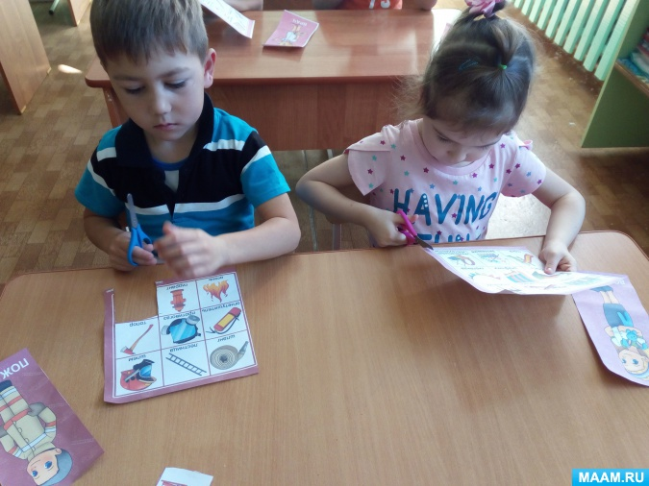
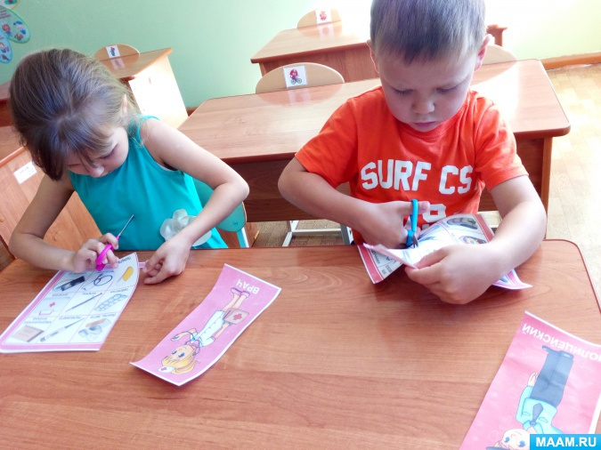
Для создания интеллект-карты мы использовали фетровую доску, к которой можно прилепить картинки на липучках, и использовать многоразово. Родители с радостью оказали нам необходимую помощь.
Дети самостоятельно выбирают и подготавливают необходимый материал.

Slide 4
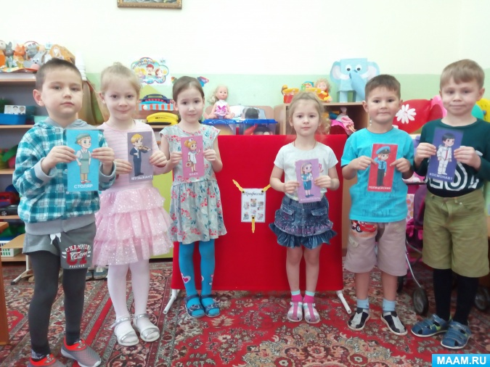
Каждый ребенок выбрал наиболее интересную для себя профессию

Slide 5
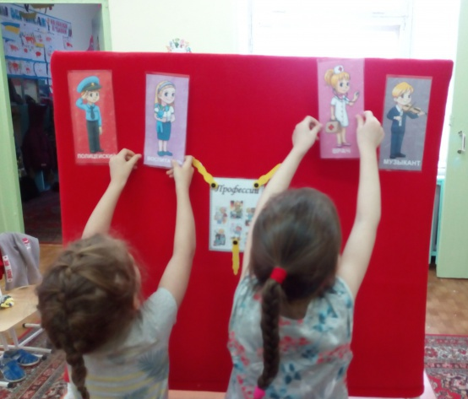
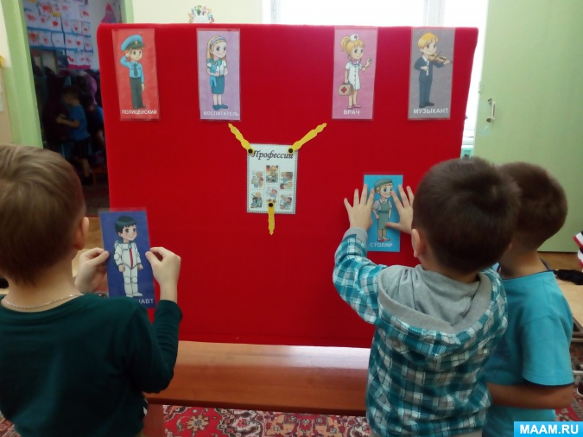
Дети самостоятельно выбирают место и размещают «свою» профессию на доске.

Slide 6
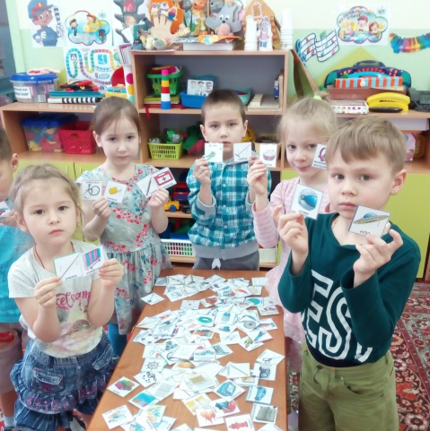
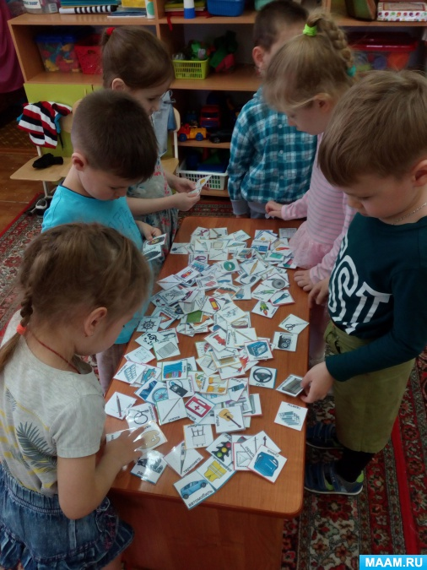
Для выбранной профессии дети подбирают соответствующие картинки «Кому что нужно для работы?»

Slide 7
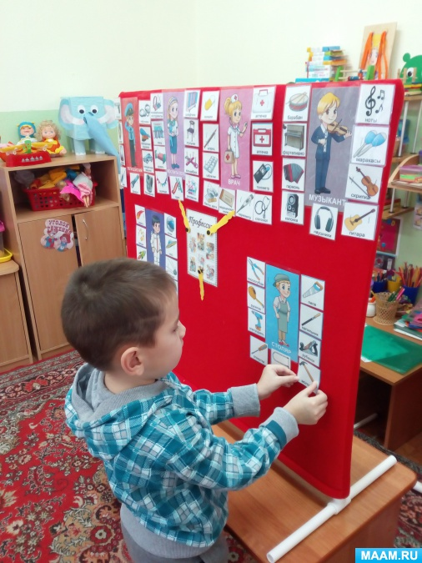
Далее дети самостоятельно располагали на доске картинки около соответствующей профессии

Slide 8
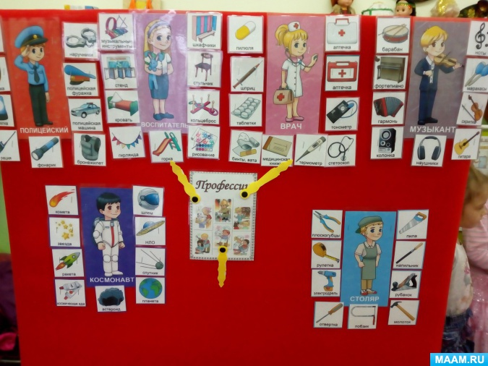
Вот такая интеллект – карта «Профессии» у нас получилась.

Slide 9
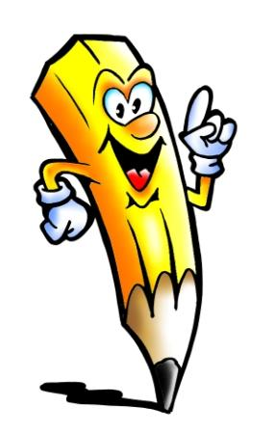
Вывод:
В условиях реализации ФГОС использование интеллект- карты позволяет осуществлять интеграцию областей. Благодаря данной работе, происходит развитие детских ассоциаций, пополнение и активизация словарного запаса, формирование значения слова, развитие фантазии. Ребенок, работая с интеллектуальными картами, идет в своем развитии от простых логических операций: сравнение, сопоставление предметов, расположение в пространстве, количественное определение общих и отъемлемых частей к умению анализировать, дифференцировать, делать классификацию предметов.
Я решила заменить бумажный лист на фетровую доску, на мой взгляд, это более практично и удобно. На этой доске можно составлять интеллект-карты каждую тематическую неделю (то есть только менять картинки). Безусловно, мы планируем продолжать работу с детками в данном направлении.
Спасибо за внимание!

